Slide 1
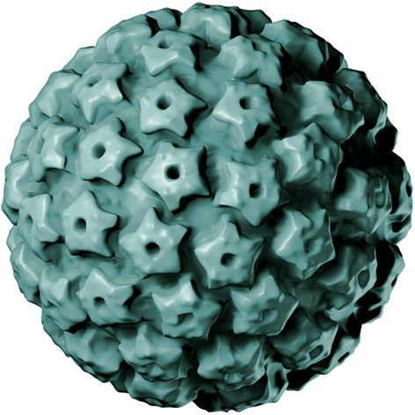
Vaccination contre le cancer du col de l‘utérus
Présentation pour les médecins,
le personnel de santé
et les services cantonaux

Slide 2
Les papillomavirus humains (HPV) causent le cancer du col de l‘utérus
  Ils sont largement répandus et très contagieux.
  Ils sont le plus souvent transmis par contacts intimes.
  Il existe plus de 100 types de papillomavirus :
     Plus de 30 types touchent les organes génitaux, dont 16 types à haut risque pouvant provoquer des lésions cancéreuses.

Slide 3
Classification des papillomavirus humains
 | Types dits „à hauts risques“ | Types dits „à bas risques“
Types de virus, dont … | …16, 18, 31, 33 et 45 | … 6 et 11 (principalement)
… peuvent causer ... | ... le cancer du col de l‘utérus ... le cancer des organes génitaux externes | … des verrues génitales (condylomes acuminés)
 | ... de légères altération pathologiques des cellules du col de l‘utérus/des organes génitaux externes
Les types de virus 16 et 18 provoquent plus de 70% de tous les cas de cancer du col de l‘utérus en Europe.
Les types de virus 6 et 11 provoquent 90% de toutes les verrues génitales.

Slide 4
Transmission du papillomavirus humain (HPV)
  La transmission se fait par contact de la peau et des muqueuses, généralement lors de rapports sexuels.
  Le risque est le plus élevé entre 16 et 25 ans.
  Le plus souvent, l’infection passe inaperçue :
     Aucune douleur, ni symptômes, ni autres signes ne se manifestent.

Slide 5
Que se passe-t-il après l’infection?
  90% des infections à papillomavirus génitaux guérissent spontanément.
     Aucune autre conséquence
  Chez une personne sur 10, les virus persistent à l’endroit de l’infection.
     Conséquence possible : un précancer peut se développer.

Slide 6
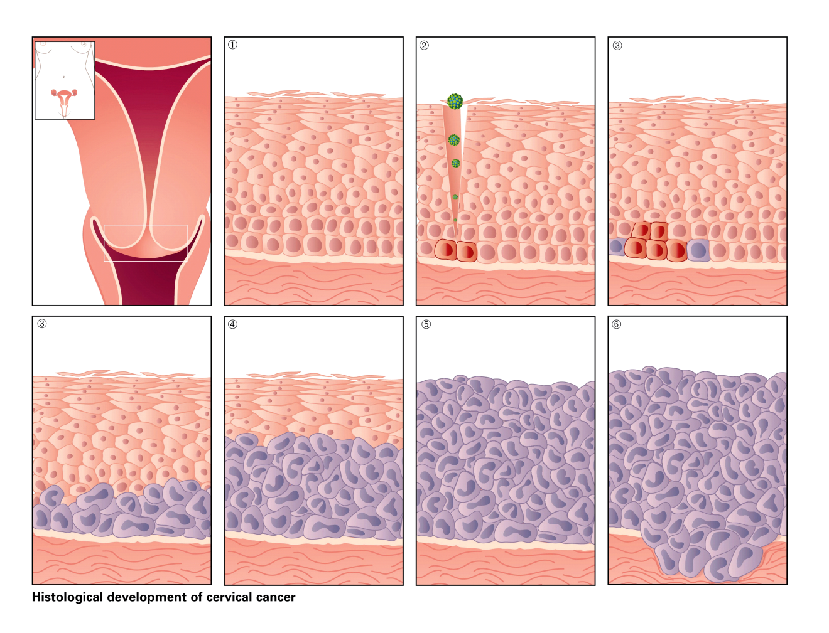
Développement du cancer du col de l’utérus (1)
Utérus
Col
Epithélium
cervical
Vagin
Epithélium cervical normal.
Papillomavirus entrant par une microlésion et infectant les cellules basales.
Les cellules infectées prolifèrent.

Slide 7
Développement du cancer du col de l’utérus (2)
Les cellules infectées peuvent se transformer de façon anormale conduisant à une lésion de bas grade.
Evolution des cellules anormales.
Lésion de haut grade.
Cancer. Les cellules cancéreuses peuvent rompre la membrane basale et pénétrer dans les tissus sous-jacents.

Slide 8
Développement du cancer du col de l’utérus (3)
  Le cancer du col de l’utérus se développe sur plusieurs années, voir plusieurs décennies.
  En l’absence de détection et de traitement :
  Altérations des cellules du col utérin
  Stades précancéreux
  Cancer du col de l‘utérus

Slide 9
Traitement du cancer du col de l’utérus et de ses stades préliminaires (1)
Il n‘existe aucun traitement capable d‘éliminer les papillomavirus humains de l‘organisme.
On peut dépister les modifications des cellules au niveau du col de l‘utérus.
Le succès d‘un traitement dépend de la gravité et du stade de la maladie. Le traitement des lésions au col de l‘utérus consiste à enlever les cellules atteintes (par laser ou chirurgie).

Slide 10
Traitement du cancer du col de l’utérus et de ses stades préliminaires (2)
  Un contrôle gynécologique tous les trois ans est aussi nécessaire pour les femmes vaccinées. Il consiste en :
  Frottis cervical
   Investigations supplémentaires selon le résultat et l’appréciation du médecin traitant (test HPV, colposcopie, biopsie)

Slide 11
Le cancer du col de l’utérus peut toucher toutes les femmes
70 femmes sur 100 s’infectent avec des papillomavirus au cours de leur vie.
Une femme sur cinq infectée par des papillomavirus de type 16 et 18 développe un précancer ou un cancer.
Environ la moitié des femmes nouvellement diagnostiquées pour un cancer du col de l’utérus sont âgées de moins de 50 ans.
Le cancer du col de l’utérus est le 5e cancer le plus fréquent chez les femmes de 20 à 49 ans en Suisse (2004–2008).

Slide 12
Fréquence des précancers et des cancers du col de l’utérus en Suisse
Au cours de ces dernières années :
5000 précancers ont été diagnostiqués et traités par an.
Environ 240 cas de cancer du col de l’utérus (2004–2008) et
90 décès (2004–2008) ont été enregistrés chaque année.

Slide 13
La vaccination –
Protection contre les principaux HPV responsables des cancers du col de l’utérus (1)
Deux vaccins sont disponibles: Cervarix® et Gardasil®.
La vaccination protège contre les papillomavirus de type 16 et 18, responsables de 70% des cancers du col de l’utérus.
La vaccination protège à 93-98% contre les lésions précancéreuses (CIN 2+) provoquées par les papillomavirus de type 16 et 18.

Slide 14
La vaccination –
Protection contre les principaux HPV responsables des cancers du col de l’utérus (2)
La vaccination protège contre 94-96% des infections HPV-16/18 persistantes.
Le vaccin Gardasil® protège en outre des papillomavirus de type 6 et 11, responsables de plus de 90% des verrues génitales.
Des indications montrent que ces vaccins protègent aussi de certains virus non contenus dans ces derniers (protection croisée).

Slide 15
Quel résultat peut-on obtenir avec la vaccination?
Une couverture vaccinale de 80% des jeunes filles dès 11 ans permettrait d’éviter environ 150 cas de cancer du col de l’utérus et une cinquantaine de décès par an.
La vaccination permettrait d‘éviter 40% des principaux précancers et leur traitement.
La vaccination permettrait d‘éviter 1000 lésions légères des cellules du col de l‘utérus qui nécessitent des examens.

Slide 16
Schéma de la vaccination
Première dose avant le 15ème anniversaire :
 2 doses à intervalle de (4)-6 mois
Première dose après le 15ème anniversaire :
3 doses en 6 mois
Schéma de vaccination recommandé : mois 0, 1-2 et 6, intervalle minimum de 1 mois entre la 1ère et 2ème dose et de 3 mois entre la 2ème et 3ème dose
La nécessité d’une vaccination de rappel n’a pas encore pu être évaluée.

Slide 17
Contre-indications et mesures de précaution
La vaccination est contre-indiquée en cas de :
 réaction anaphylactique grave lors d‘une vaccination précédente,
 allergie grave à un des composants du vaccin,
 maladie aiguë sévère.
Mesures de précaution:
 Il n’est pas recommandé de vacciner pendant la grossesse.

Slide 18
Composition des vaccins actuellement disponibles en Suisse
En Suisse, les vaccins contiennent:
 une protéine de l’enveloppe des virus, produite par génie génétique,
 une substance dite „adjuvante“ qui augmente les réponses du système immunitaire,
 pas de mercure,
 pas de matériel génétique et ne peuvent donc ni provoquer d’infection ni de modification maligne des cellules.

Slide 19
Le vaccin est-il sûr?
Aucun effet grave et permanent causé par la vaccination n‘a été observé. Des rougeurs et des douleurs à l‘endroit de l‘injection, éventuellement des maux de tête passagers et de la fièvre peuvent cependant survenir. Ces effets indésirables disparaissent rapidement.
De rares réactions urticariennes et de très rares problèmes respiratoires ont été observées.
Les médecins sont tenus de signaler les effets indésirables sévères de la vaccination. L’institut suisse des produits thérapeutiques (Swissmedic) tient un registre des notifications des médecins et prend des mesures en cas de nécessité.

Slide 20
L’OFSP et la Commission fédérale sur les vaccinations recommandent…
… la vaccination à toutes les adolescentes entre 11 et 14 ans,
… une vaccination de rattrapage à toutes les jeunes filles entre 15 et 19 ans (jusqu‘à fin 2012),
… après le 20ème anniversaire, de prendre la décision de se faire vacciner ou non de façon individuelle sur conseil médical.

Slide 21
L’OFSP et la Commission fédérale sur les vaccinations ne recommandent pas…
… actuellement, ces vaccins aux hommes, même si ceux-ci sont aussi fréquemment infectés par les papillomavirus et peuvent contaminer leurs partenaires. L’utilité de ce vaccin chez les hommes est en cours d’évaluation.

Slide 22
Prise en charge des coûts de la vaccination
Depuis le 1.1.2008, les coûts de la vaccination sont pris en charge sans franchise par l‘assurance obligatoire des soins, à condition qu‘elle soit effectuée dans le cadre de programmes cantonaux de vaccination, pour :
 les jeunes filles de 11 à 14 ans,
 les jeunes filles de 15 à 26 ans jusqu‘à fin 2012.
Le vaccin contre le HPV peut être administré en même temps que certains autres vaccins (voir le plan suisse de vaccination).

Slide 23
Programmes cantonaux
Ces programmes cantonaux doivent être conçus de sorte que l‘information des groupes cibles soit assurée, qu‘une vaccination complète soit visée et que les coûts soient limités grâce à un achat centralisé du vaccin à un prix négocié.
Les programmes de vaccination sont organisés par les autorités cantonales et mis en œuvre par les services de médecine scolaire et/ou par les médecins praticiens. Ces programmes varient selon les cantons et font l’objet d’un monitoring cantonal.

Slide 24
Où se faire vacciner?
L‘organisation du programme de vaccination contre le cancer du col de l‘utérus dépend de chaque canton. Le service du médecin cantonal vous renseignera sur les modalités de la vaccination dans votre canton.
Vous trouverez également plus d‘information sur la vaccination en général sur les sites suivants:
www.bag.admin.ch
www.infovac.ch
www.sevacciner-hpv.ch

